Slide 1
Osobe sa invaliditetom i poticajno okruženje
Saša Madacki
Univerzitet u Sarajevu, član LNSS Tima

Slide 2
Uvodne postavke
Budući da je Bosna i Hercegovina potpisnica Konvencije Ujedinjenih nacija o pravima osoba sa invaliditetom, postoji snažna potreba da odrebde ove Konvencije u bibliotečkom okruženju omoguće ravnopravan pristup materijalima za učenje.
Svrhovitost ove akcije zasniva se na preambuli Konvencije uvažavajući da je invalidnost koncept koji se razvija i da je invalidnost rezultat interakcije između osoba sa oštećenjem i barijerama (stavovi i okolina) koje ometaju njihovo puno i efikasno učešće u društvu na ravnopravnoj osnovi sa drugima .
Zbog toga sve usluge koje nude biblioteka i njeno osoblje trebalo bi da budu prilagođene potrebama ove ugrožene grupe njegujući princip antidiskriminacije - naglašavajući da je diskriminacija bilo koje osobe na osnovu invaliditeta kršenje urođenog dostojanstva i vrijednosti ljudske osobe

Slide 3
Kultura je osnov...
Kultura, koja se materijalizira kao rezultat interakcije čovjek-okoliš (Triandis, 2007), odnosi se na zajedničke atribute, sustave vjerovanja i orijentacije vrijednosti koje zajednička skupina ljudi ima i koji utječu na njihove običaje, norme, prakse, društvene institucije , psihološke procese i organizacije (APA, 2003; DHHS, 2001; Fiske, Kitayama, Markus i Nisbett, 1998).

Slide 4
Interdisciplinarnost
PRIČA
LJEKAR
BIBLIOTEKAR
ANTROPOLOG
SPORTISTA
ISTORIČAR
PSIHOLOG
ZATVORENI SISTEM OTVORENI SISTEM
PUKOTINE (PRELOMNE TAČKE)
Konzilijarnost
Ne sam Safete!

Slide 5
Nužne akcije u bibliotečkom okruženju
Razumijevanje položaja osoba sa invaliditetom u zajednicama koje opslužuju biblioteke i bibliotekari u terminima:
objašnjavanja fizičkog pristupa
formata medija za osobe sa invaliditetom
komunikacije sa osobama sa invaliditetom
Infrastrukturnih pitanja (pristup biblioteci, zbirkama biblioteka i bibliotekama u virtuelnim okruženjima)

Slide 6
Invaliditet
Intelektualna invalidnost može značiti poteškoće u komunikaciji, učenju i zadržavanju informacija. Oni uključuju Downov sindrom, Fragile X sindrom, Prader-Willi sindrom i razvojna odlaganja.
Fizička invalidnost može uticati, bilo privremeno ili trajno, na fizičku sposobnost i / ili pokretljivost osobe. Oni uključuju MS, cerebralnu paralizu, spina bifidu, povrede mozga ili kičmene moždine, epilepsiju i mišićnu distrofiju.
Senzorne invalidnosti utiču na jedno ili više čula; vida, sluha, mirisa, dodira, ukusa ili prostorne svesti. Oni uključuju autizam, slepilo i gubitak sluha.
Mentalna bolest utiče na razmišljanje, emocionalno stanje i ponašanje. Oni uključuju bipolarnu, depresivnu, šizofreniju i poremećaje u ishrani.

Slide 7
Oblici invaliditeta
Invaliditet tradicionalno percipiran ...
Autizam
Hronična bolest
Gubitak sluha i gluvoća
Intelektualna nesposobnost
Poremećaji u učeju
Gubitak memorije
Mentalno zdravlje
Fizička invalidnost
Govor i jezički poremećaji
Gubitak vida i sljepilo

Slide 8
Predrasuda/e
Stavovi ili mišljenja o nekim idejama, ljudima ili grupama ljudi, koji su češće negativni nego pozitivni, a stvoreni su prije ili mimo posjedovanja objektivnih podataka o predmetu stava
Neprijateljski ili negativan stav prema pripadnicima prepoznatljive grupe ljudi, koji se zasniva isključivo na njihovu članstvu u toj grupi.

Slide 9
Stigma...
U savremenom kontekstu stigmatizacija je društveni proces etiketiranja i izopštavanja svih onih grupa, i pojedinaca kao njihovih pripadnika, koje se razlikuju od „normalnosti“ većine u svom društvenom okruženju, a gde upravo ta sredina diktira pojam društvene prihvatljivosti, bilo da je u pitanju etnička, moralna ili bilo koja druga različitost.
Prepreka je i u problemu informisanosti, pre svega zato što samo mali broj ljudi zna da je riječ o bolesti, i to bolesti pojedinca, porodice i društva, a ne unapred predodređena sudbina nekoga ko je po svojoj prirodi devijantan. Sve te predrasude u znatnoj meri otežavaju proces resocijalizacije, bilo da je u pitanju zaposlenje, pronalaženje partnera i dr.

Slide 10
Nedostatak podrške zajednice da omogući osobama s onesposobljenjem da žive samostalno često njih i njihove obitelji ostavlja s malim brojem opcija. Rezultat je stvaranje beskrajnog i skupog kruga ovisnosti koji će nepotrebno otežati obitelji i zajednici koji se brinu za osobe s onesposobljenjem, a zapravo ovi pojedinci su sposobni živjeti daleko više samostalan život. (D.Vasilj)

Slide 11
ASK, Belkin
Belkin uključuje i termin Anomalous States of Knowledge (ASK) u objašnjavanju nastanka informacijske potrebe.
U ovom konceptu informacijska potreba nastaje kada se čovjek (human individual) susreće se ASK-om, gdje je ASK situacija u kojoj korisnik shvata (realizes) da postoji anomalija u njegovom stanju znanja u odnosu na problem sa kojim se suočava (Belkin, 1980)

Slide 12
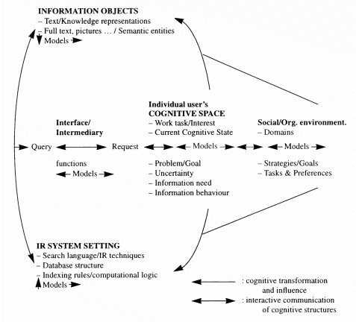
Ingwersen, 1996

Slide 13
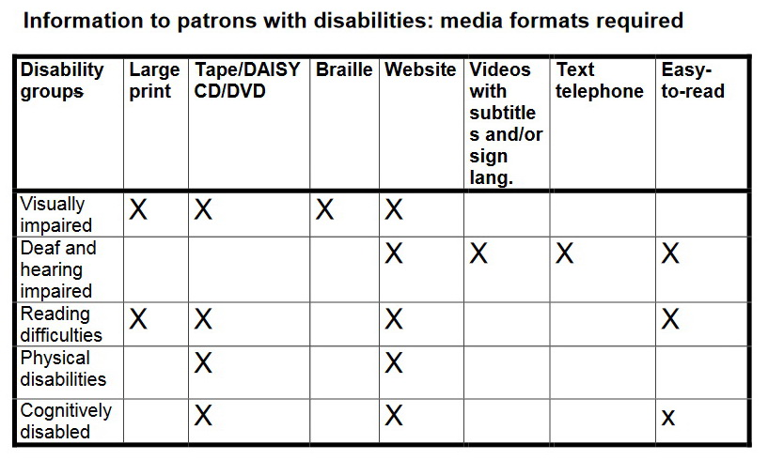

Slide 14
Tri međuovisna koncepta
kognitivni (da saznaju)
emotivni (biblioteka predstavlja podršku, sigurno mjesto, izazov, osjećaj pripadnosti i sigurnosti
socijalni (mjesto susretanja, interaktivne razmjene i druženja)

Slide 15
Važnost narativa...
Narativi nisu zapisi onoga što se zaista desilo, već predstavljaju sistem davanja smisla haotičnoj masi percepcija i iskustava jednog života (Josselson 1995, 33). Kao što Polkinghorne (u Harrison 2008, xlii) i Spance (u Bar-On 1995) tvrde, narativne istine nisu isto što i historijske istine, ali nisu ni manje bitne jer nam pokazuju što životni događaji znače ljudima i iskustva koja oni imaju. Stoga pronalazak ‘netačnog’ u pričama nije razlog za diskreditiranje priča, već upravo ‘simptom’ - povod za intenzivniji ulazak u dijalog sa pojedinačnim sistemom davanja značenja proživljenim događajima.
Douglass također smatra da se ne trebamo zamarati netačnostima, jer je vrijednost takvih svjedočenja u duplom efektu: njenoj sposobnosti da prenese efekt situacije, prekidajući liniju između istorijskog dokaza i poetskih istina, i na bazi toga, sposobnosti svjedočenja da proizvede neku političku promjenu (Douglass 2003, 73).

Slide 16
Kako raditi?
Pokretanje i održavanje djelotvornih kampanja podizanja svijesti javnosti osmišljenih tako da:
(i) potiču spremnost prihvaćanja prava osoba s invaliditetom;
(ii) promoviraju pozitivno gledanje na osobe s invaliditetom i eći stupanj društvene svijesti o osobama s invaliditetom;
(iii) promoviraju priznavanje vještina, zasluga, sposobnosti i doprinosa osoba s invaliditetom a radnom mjestu i tržištu rada;

Slide 17
SLUŠATI ( A NE ČUTI) – UĆI U TUĐE CIPELE – RAZUMJETI - RADITI

Slide 18
Disability is a matter of perception. If you can do just one thing well, you're needed by someone.
Martina Navratilova

